Slide 1
Redundancy
——存储器的冗余技术
英才实验学院 黄泽熙
2016年11月7日

Slide 2
目录
主存：多通道
辅存：磁盘阵列（RAID）
  RAID 0*、RAID 1* 、RAID 2、 RAID 3、RAID 4、RAID 5* 、 RAID 6
  Hybrid RAID*
采用冗余技术的主流设备
结论

Slide 3
主存：多通道
  在CPU芯片上设计多个可独立工作的内存控制器，每个控制器对应一个内存通道，可同时进行寻址及数据读取等操作，使得理论上内存带宽以及数据存取速度翻倍。
MCU
MCU1
MCU2
①
同时
②
A |  |  |  | B
A
B
8G*1 单通道
4G*2 双通道

Slide 4
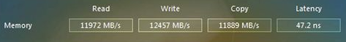

主存：多通道
ADATA DDR3 1600 8G*1, Single Channel*
ADATA DDR3 1600 4G*2, Dual Channel*
*测试环境：
CPU Intel Core i5-3570K
主板 ASUS P8Z77-V Deluxe
显卡 NVIDIA GeForce GTS450
硬盘 Samsung 830 Series SSD 256G
软件 AIDA64 Extreme Edition
Notes:
ADATA：威刚科技

Slide 5
辅存：磁盘阵列（RAID）
Increasing performance of CPUs and memories (40%-100% per year) will be squandered if not matched by a similar performance increase (7% per year, however) in I/O.*
*
Buyya R, Cortes T, Jin H. A Case for Redundant Arrays of Inexpensive Disks (RAID)[J]. Acm Sigmod Record, 1988, 17(3):109-116.
  磁盘阵列（Redundant Arrays of Independent Disks，RAID），指通过由许多独立磁盘组成的磁盘组。通过把数据放在多个硬盘上来提升整体的性能。
  性能包括：读写速度，利用率，容错性等。
  多个硬盘如何组织？按照规范（Levels），如RAID 0，RAID 1等。

Slide 6
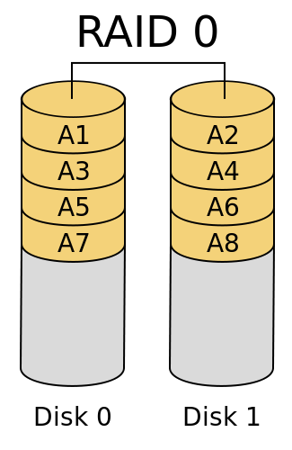
辅存：RAID 0
  数据分带(striping)：与主存的多通道类似，将数据分块(block)后分别写入多个磁盘。块指一个完整的数据集合，如一个文件。
  优点：读写速度均翻倍，硬盘的利用率为1。
  缺点：无容错性，一坏全坏。
Notes:
数据块指的是

Slide 7
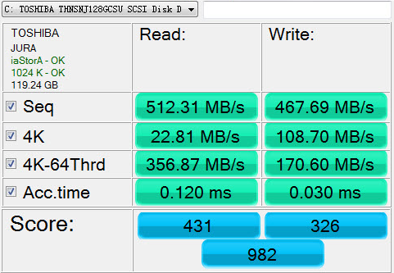
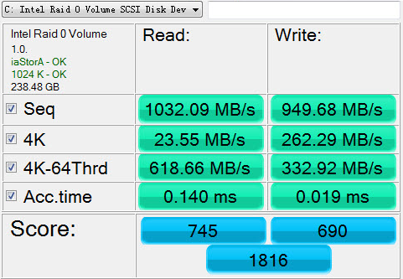
辅存：RAID 0
Toshiba Q Series SSD Pro 128G*2
RAID 0*
Toshiba Q Series Pro SSD 128G*
*测试环境：
CPU Intel Core i7-4770K
主板 MSI Z97 Gaming 3
显卡 NVIDIA GeForce GTX 960
软件 AS SD Benchmark 1.7.4739

Slide 8
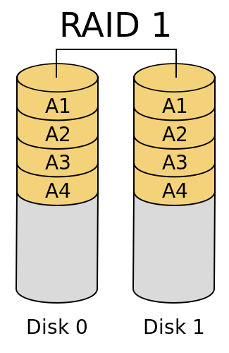
辅存：RAID 1
  磁盘镜像：把一个磁盘的数据完全镜像到其他磁盘上，即在写入时将同样的数据写入多个磁盘，读取时同时读取。
  优点：容错性好，只要有一个硬盘不坏数据就能恢复，读取速度翻倍。
  缺点：写入速度几乎不变，硬盘的利用率为1/n。
Notes:
A1,A2是不同的文件。

Slide 9
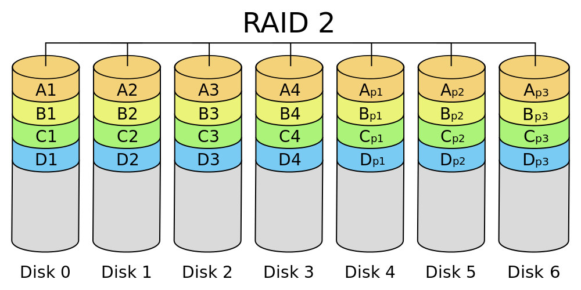
辅存：RAID 2
  数据分带+差错校验：把数据分位(bit)写入多个磁盘，同时生成对应的汉明码（Hamming Code）在额外的磁盘中进行差错校验。
  优点：既能成倍速度读写，又有一定程度的纠错能力（允许坏1块磁盘）。
  缺点：硬盘利用率低于1，需同步，实现困难，几乎只存在理论中。
Notes:
汉明码与奇偶校验码相比，不仅可以发现是否有错误，还可以在只有一个bit出现错误的情况下更正错误。A1，A2，A3，A4是同一文件的不同位。

Slide 10
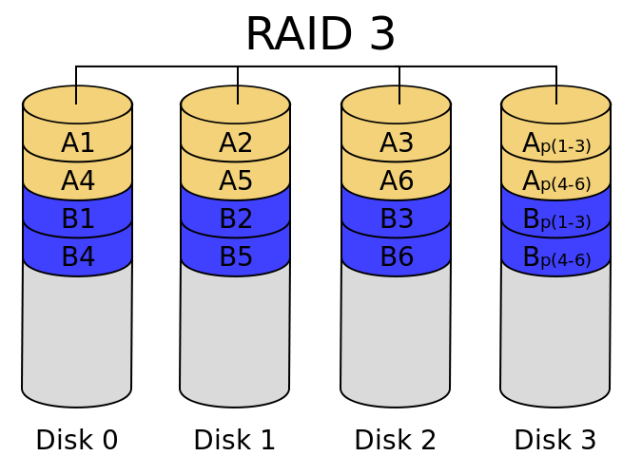
辅存：RAID 3
  数据分带+差错校验：把数据分字节(byte)写入多个磁盘，同时生成对应的奇偶校验码在额外的磁盘中进行差错校验。
  优点：既能成倍速度读写，又有一定程度的纠错能力（允许坏1块磁盘）。
  缺点：硬盘利用率低于1（1-1/n），需同步，校验盘易成为瓶颈，实现困难，几乎只存在理论中。
Notes:
A1，A2，A3，A4，A5, A6是同一文件的不同字节。

Slide 11
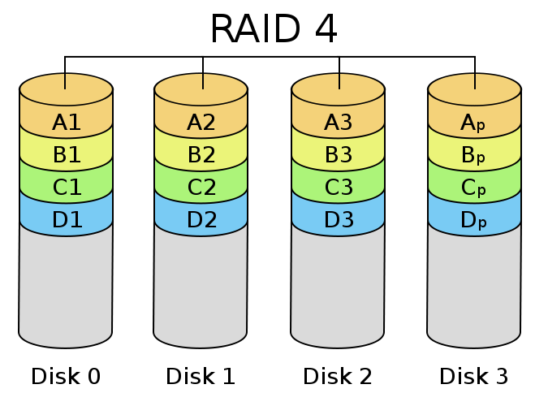
辅存：RAID 4
  数据分带+差错校验：把数据分块(block)写入多个磁盘，同时生成对应的奇偶校验码在额外的磁盘中进行差错校验。
  优点：既能成倍速度读写，又有一定程度的纠错能力（允许坏1块磁盘）。
  缺点：硬盘利用率低于1 （1-1/n），校验盘易成为瓶颈，实现困难。
Notes:
每次写入都需要改变校验盘。

Slide 12
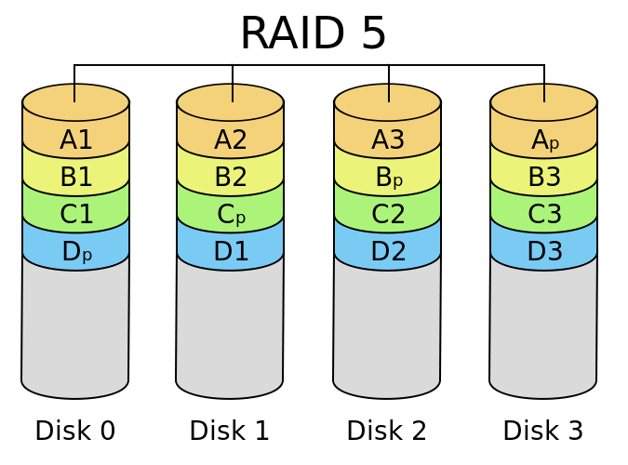
辅存：RAID 5
  数据分带+差错校验：把数据分块(block)写入多个磁盘，奇偶校验码分布在多个磁盘中进行差错校验。
  优点：既能成倍速度读写，又有一定程度的纠错能力（允许坏1块磁盘），校验盘的压力被均分。
  缺点：硬盘利用率低于1 （1-1/n）。

Slide 13
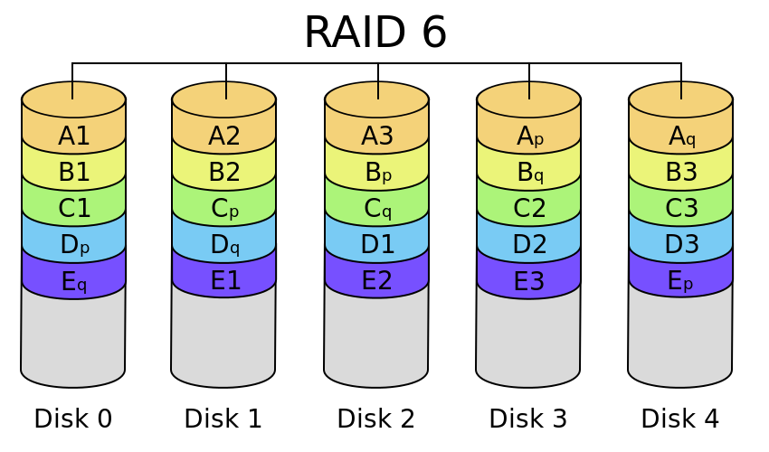
辅存：RAID 6
  数据分带+差错校验：把数据分块(block)写入多个磁盘，两位奇偶校验码分布在多个磁盘中进行差错校验。
  优点：既能成倍速度读写，又有一定程度的纠错能力（允许坏2块磁盘），校验盘的压力被均分。
  缺点：硬盘利用率低于1 （1-2/n），实现困难，较为少用。
Notes:
两位奇偶校验码采用不同算法生成，一个是分层校验，一个是整体校验。

Slide 14
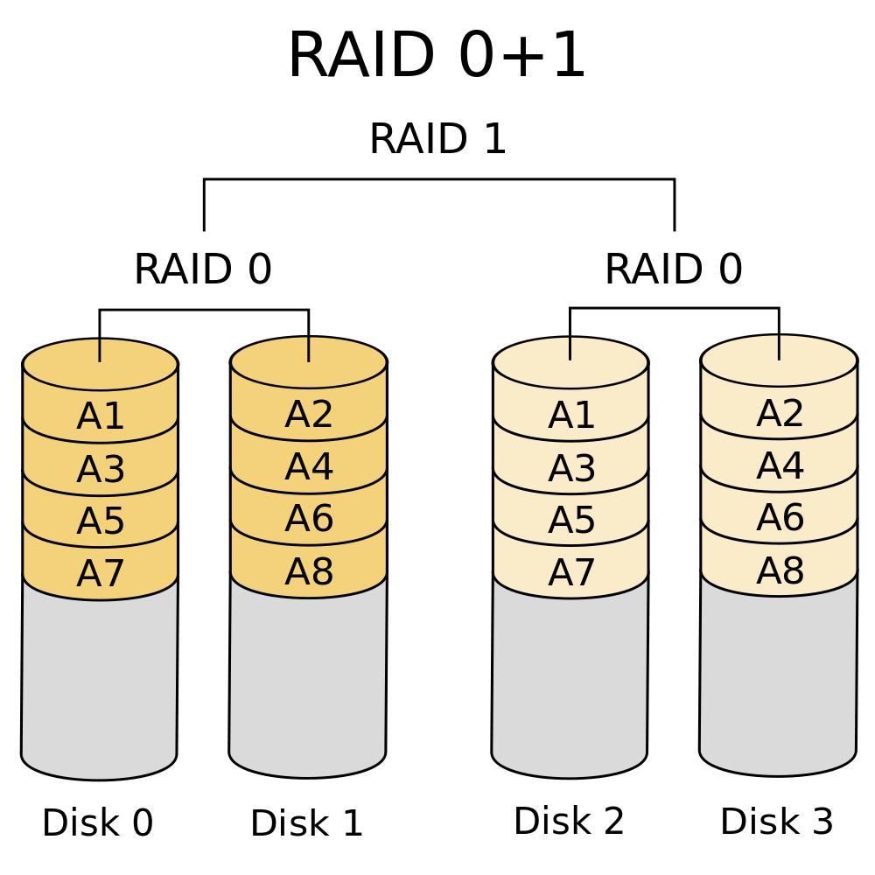
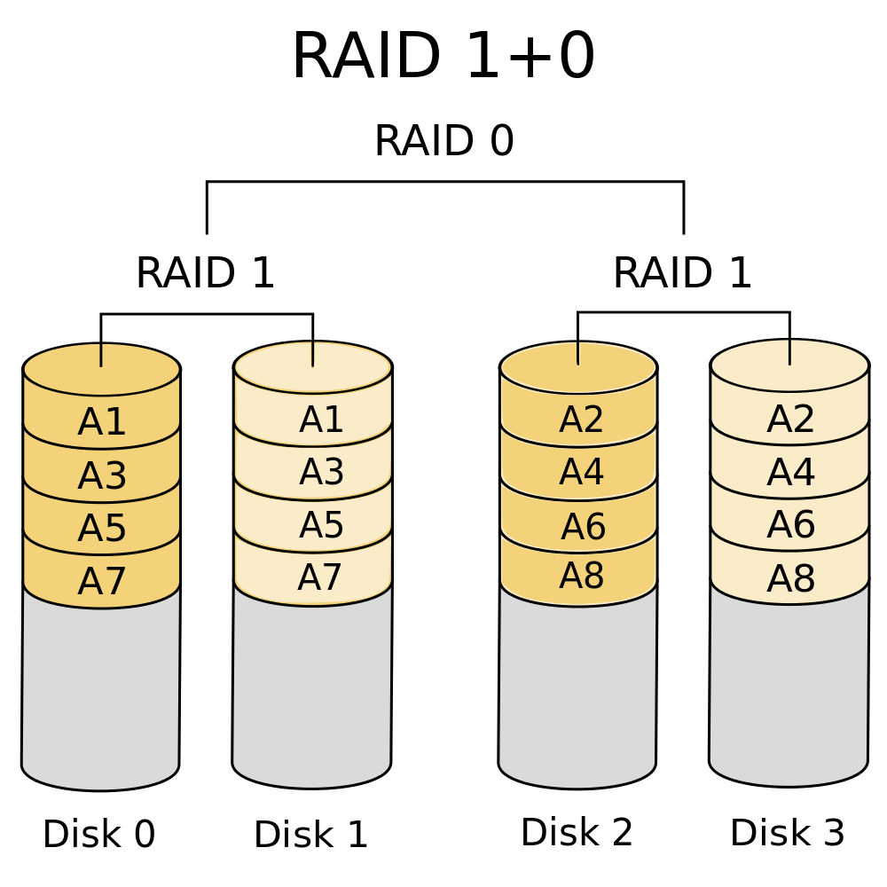
辅存：RAID 0+1, RAID 1+0
  混合（Hybrid）折中方案，兼具两者的优点与缺点。

Slide 15
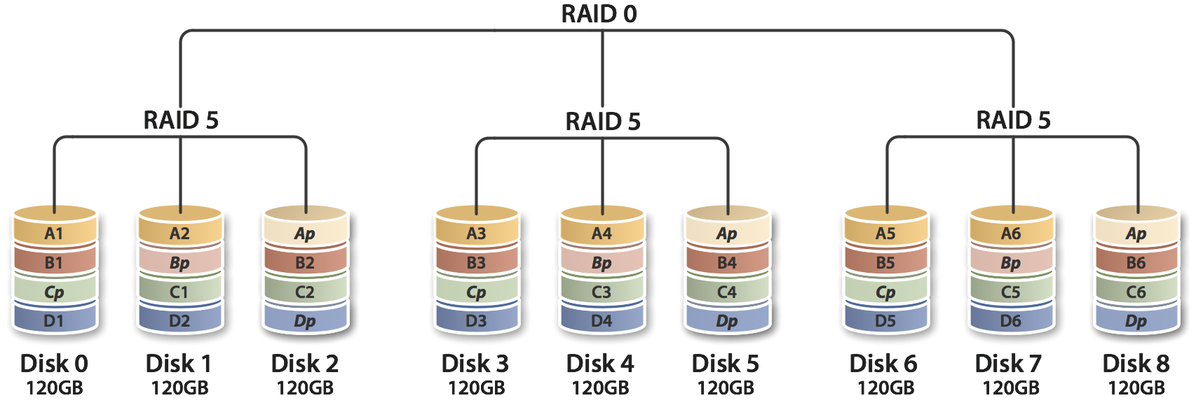
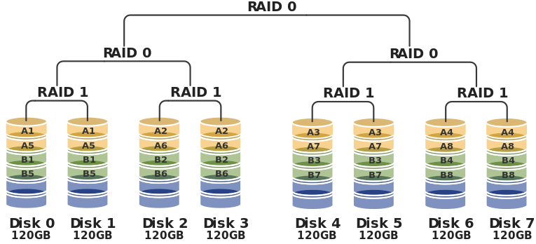
辅存：RAID 5+0, RAID 1+0+0

Slide 16

采用冗余技术的主流设备
Notes:
还有一个6.3mm镀金耳机插孔。

Slide 17
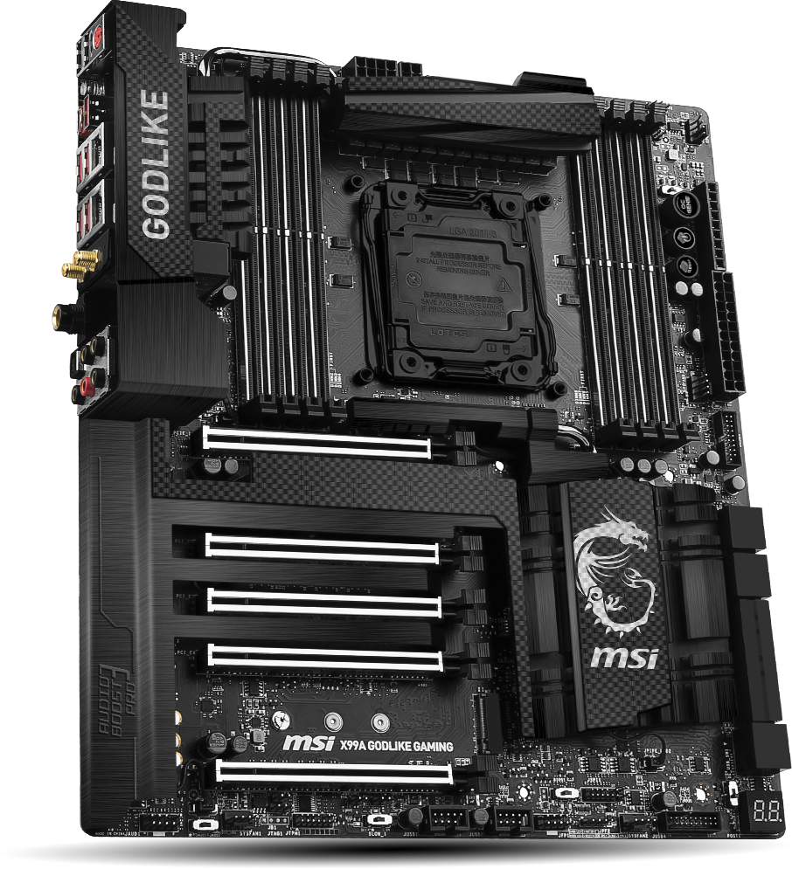
采用冗余技术的主流设备
MSI X99A GODLIKE GAMING
有8条DDR4内存插槽，
支持四通道8*16GB DDR4内存
有10个SATA 6Gb/s接口，
2个SATA Express接口
支持RAID 0,1,5,1+0
有5个PCIe 3.0*16插槽，
支持Crossfire/SLI 双显卡交火
Notes:
还有一个6.3mm镀金耳机插孔。

Slide 18
结论
  冗余技术常常可以带来1+1>2的效果。无论是多通道内存还是RAID 0磁盘阵列，最终产生的结果是不仅容量翻倍了而且速度也翻倍了。
  速度与容量和容错性不可得兼，需要根据不同的需要进行权衡(tradeoff)。对于追求速度极限的游戏发烧友而言，RAID 0是一个不错的选择。而对于安全性与稳定性是首要要求的用户而言（如SQL Server），RAID 1是最稳妥的方式。

Slide 19
Thank You!

